Slide 1
Heat Transfer
传热学
Building Energy Efficiency is the Wave of the Future !

Slide 2
§5 对流换热分析
建筑环境与设备工程专业主干课程之一 !
Chapter5 The Analysis of Convection Heat Transfer

Slide 3
本章内容要求：
重点内容：对流换热及其影响因素；牛顿冷却公式；用分析方法求解对流换热问题的实质；边界层概念及其应用；相似原理；无相变换热的表面传热系数及换热量的计算。
掌握内容：对流换热及其影响因素；用分析方法求解对流换热问题的实质。
Heat Transfer

Slide 4






§5-2 边界层换热微分与积分方程
一、边界层概念
层流
过渡流
湍流
层流底层
过渡层
Heat Transfer

Slide 5
1. 物理现象 当粘性流体在壁面上流动时，由于粘性的作用，在贴附于壁面的流体速度实际上等于零，在流体力学中称为贴壁处的无滑移边界条件。
2. 实验测定 若用仪器测出壁面法向（y向）的速度分布，如上图所示。在y=0处，u=0；此后随ｙ增大，ｕ也增大。经过一个薄层后ｕ接近主流速度。
Heat Transfer

Slide 6






3. 定义 这一薄层称为流动边界层（速度边界层），通常规定： （主流速度）处的距离 为流动边界层厚度，记为 。
4. 数量级 流动边界层很薄，如空气，以
掠过平板，在离前缘 处的边界层厚度约为 。
Heat Transfer

Slide 7



5.物理意义 在这样薄的一层流体内，其速度梯度是很大的。在 的薄层中，气流速度从 0 变到 ，其法向平均变化率高达 。
Heat Transfer

Slide 8
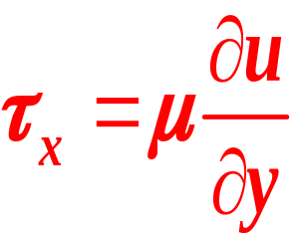




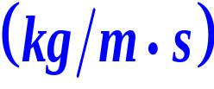
根据牛顿粘性定律，流体的剪应力与垂直运动方向的速度梯度成正比，即：
式中： —— 向的粘滞应力；
—— 动力粘度 。
Heat Transfer

Slide 9



6. 掠过平板时边界层的形成和发展
(1) 流体以速度 流进平板前缘后，边界层逐渐增厚，但在某一距离 以前会保持层流。
(2) 但是随着边界层厚度的增加，必然导致壁面粘滞力对边界层外缘影响的减弱。自 处起，层流向湍流过渡（过渡区），进而达到旺盛湍流，故称湍流边界层。
Heat Transfer

Slide 10
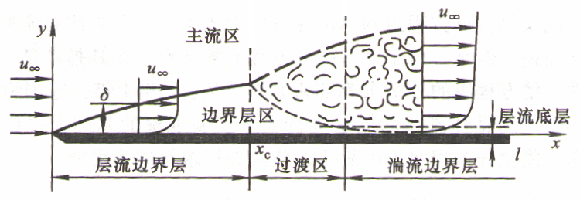
(3) 湍流边界层包括湍流核心、缓冲层、层流底层。在层流底层中具有较大的速度梯度。
Heat Transfer

Slide 11
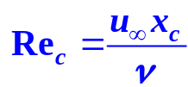







7. 临界雷诺数
——运动粘度 ；
——动力粘度
采用临界雷诺数 来判别层流和湍流。
对管内流动： 为层流
反之 为湍流
对纵掠平板：一般取
Heat Transfer

Slide 12


8. 小结
综上所述，流动边界层具有下列重要特性
(1) 流场可以划分为两个区：
(a)边界层区——必须考虑粘性对流动的影响，要用 方程求解。
(b)主流区——边界层外，流速维持 不变，流动可以作为理想流体的无旋流动，用描述理想流体的运动微分方程求解。
Heat Transfer

Slide 13

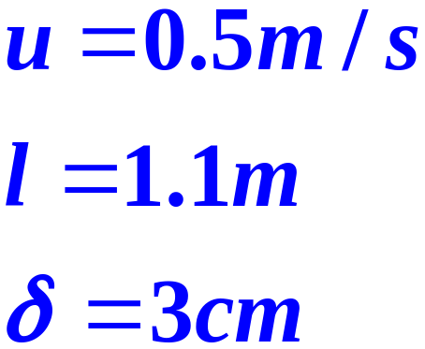
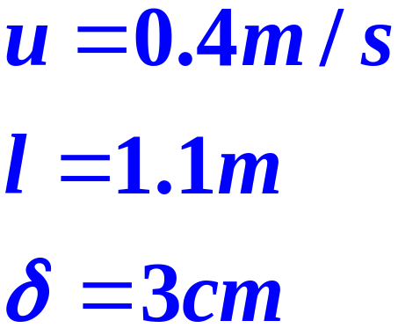
(2) 边界层厚度与壁面尺度相比，是一个很
小的量 。
Heat Transfer

Slide 14
(3) 边界层分：
层流边界层——速度梯度较均匀地分布于全层。
湍流边界层——在紧贴壁面处，仍有一层极薄层保持层流状态，称为层流 底层。
速度梯度主要集中在层流底层。
(4) 在边界层内，粘滞力与惯性力数量级相同。
Heat Transfer

Slide 15








9. 热边界层
等温流动区
温度边界层
Heat Transfer

Slide 16
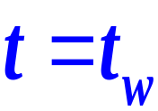

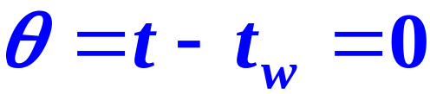
由于速度在壁面法线方向的变化出现了流动边界层，同样，当流体与壁面之间存在温度差时，将会产生热边界层，如上图所示。
在 处，流体温度等于壁温 ，
Heat Transfer

Slide 17

  当流体流过平板而平板的温度t_{w}与来流流体的温度t∞不相等时，在壁面上方形成的温度发生显著变化的薄层，常称为热边界层。 称为热边界层的厚度。
热边界层以外可视为等温流动区（主流区）。
Heat Transfer

Slide 18
二. 边界层换热微分方程组
边界层概念的引入可使换热微分方程组得以简化:
1.数量级分析：比较方程中各量或各项的量级的相对大小；保留量级较大的量或项；舍去那些量级小的项，方程大大简化。
例：二维、稳态、强制对流、层流、
忽略重力
Heat Transfer

Slide 19



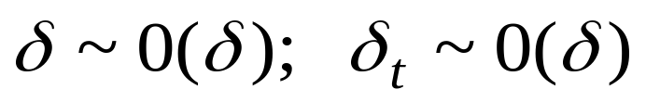

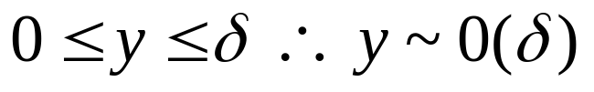
2. 5个基本量的数量级：
主流速度：
温度：
壁面特征长度：
边界层厚度：
x 与 l 相当，即：
Heat Transfer

Slide 20
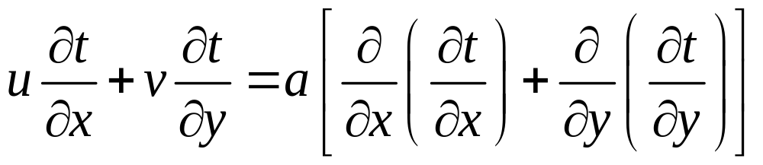

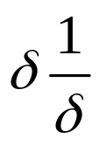
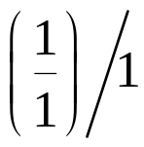
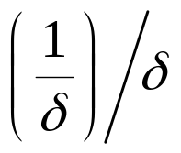


3. 边界层中二维稳态能量方程式的各项数量级可分析如下：
数量级
Heat Transfer

Slide 21
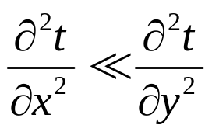
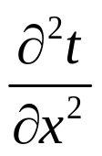
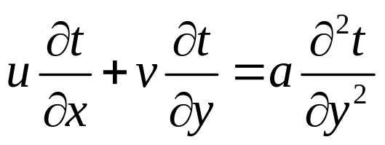
由于 《 因而可以把主流方向的二阶导数项 略去于是得到二维、稳态、无内热源的边界层能量方程为：
Heat Transfer

Slide 22
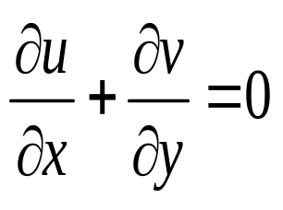
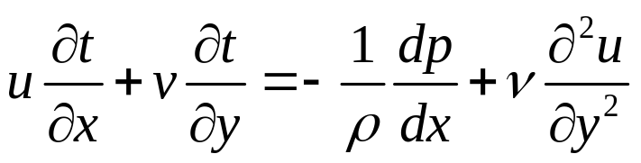
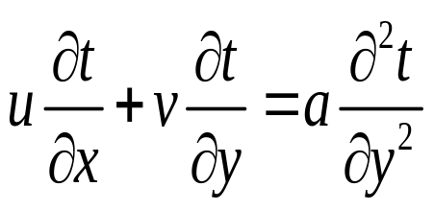
于是得到二维、稳态、无内热源的边界层换热微分方程组：
连续性方程
动量守恒方程
能量守恒方程
Heat Transfer

Slide 23
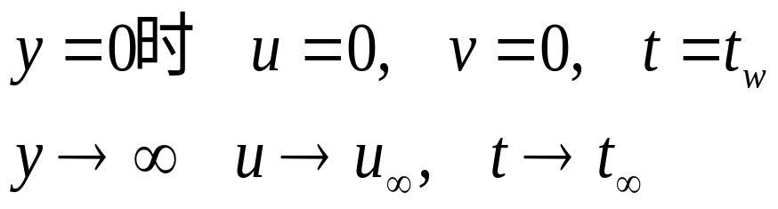
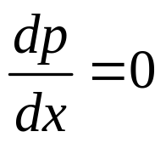
4.上述方程的定解条件：
对于平板，分析求解上述方程组（此时
)可得局部表面传热系数的表达式（层流范围）：
Heat Transfer

Slide 24
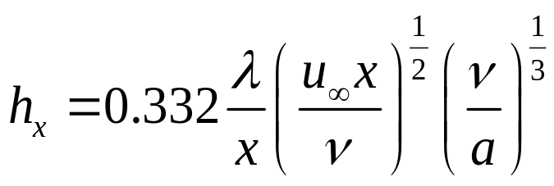
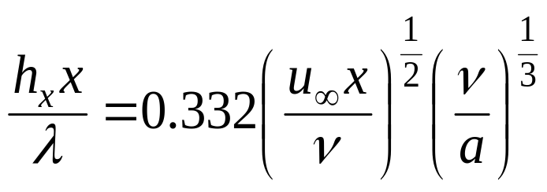
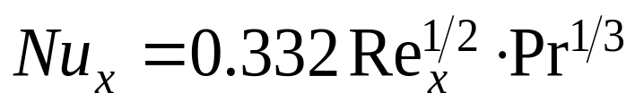
⇒
⇓
⇓
⇓
特征数方程
或准则方程
Heat Transfer

Slide 25
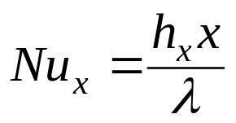
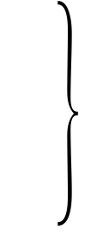
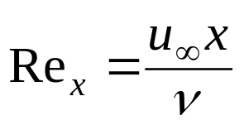
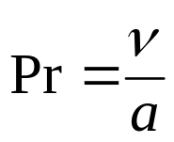
一定要注意上面准则方程的适用条件：
外掠等温平板、无内热源、层流！
式中：
努塞尔(Nusselt)数
注意：特征尺度为当地坐标x
雷诺(Reynolds)数
普朗特数
Heat Transfer

Slide 26
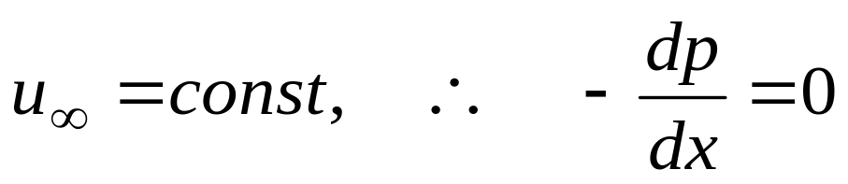
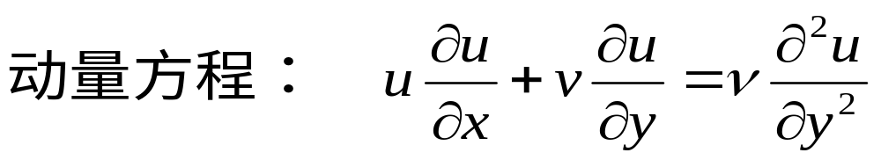
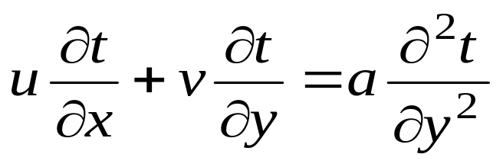
5.δ 与 δ_{t} 之间的关系
对于外掠平板的层流流动:
此时动量方程与能量方程的形式完全一致:
Heat Transfer

Slide 27
表明：此情况下动量传递与热量传递规律相似。
特别地：对于 ν = a 的流体（Pr=1），速度场与无量纲温度场将完全相似，这是Pr=1的另一层物理意义：表示流动边界层和温度边界层的厚度相同。
Heat Transfer

Slide 28
三、 边界层积分方程组的求解
1. 边界层积分方程
1921年，冯·卡门提出了边界层动量积分方程。
1936年，克鲁齐林求解了边界层能量积分方程。
近似解，简单容易。
Heat Transfer

Slide 29
用边界层积分方程求解对流换热问题的基本思想:
(1)建立边界层积分方程 针对包括固体边界及边界层外边界在内的有限大小的控制容积；
(2)对边界层内的速度和温度分布作出假设，常用的函数形式为多项式；
Heat Transfer

Slide 30


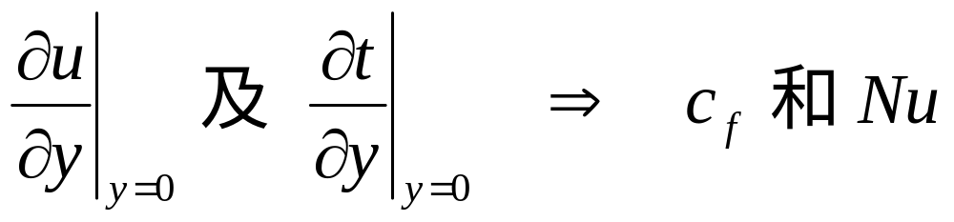
(3)利用边界条件确定速度和温度分布中的常数，然后将速度分布和温度分布带入积分方程，解出 和 的计算式；
(4)根据求得的速度分布和温度分布计算固体边界上的：
Heat Transfer

Slide 31


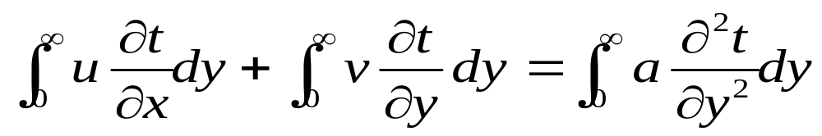
2. 边界层积分方程的推导
将边界层能量微分方程式对如图5-15所示的任意截面做 到 的积分：
（a）
Heat Transfer

Slide 32


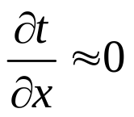
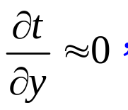
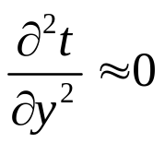
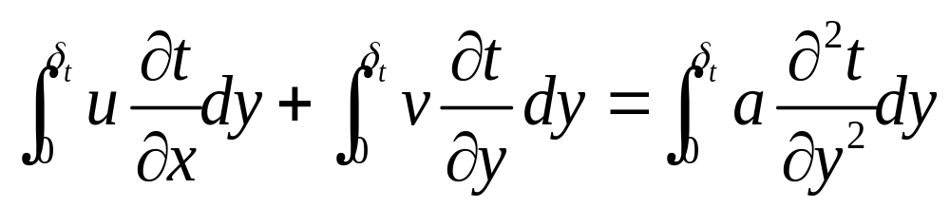
根据边界层的概念， 时 ，因而在该处 ，
则有：
（b）
Heat Transfer

Slide 33
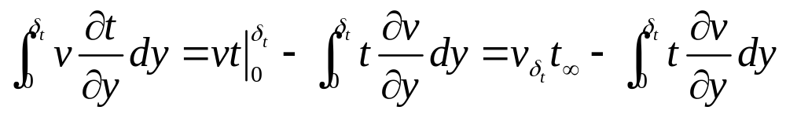


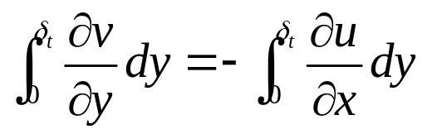
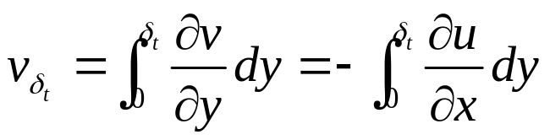
其中：
（c）
为了导出仅包括速度的方程，把（c）式中的 项及 项通过连续性方程进行转换
（d）
Heat Transfer

Slide 34
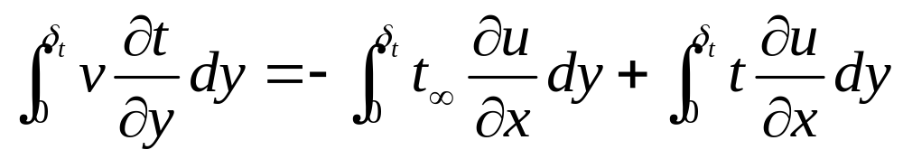
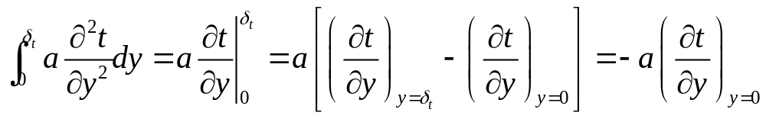
将（d）式代入（c）式：
（e）
对式（b）中的扩散项积分：
（f）
Heat Transfer

Slide 35
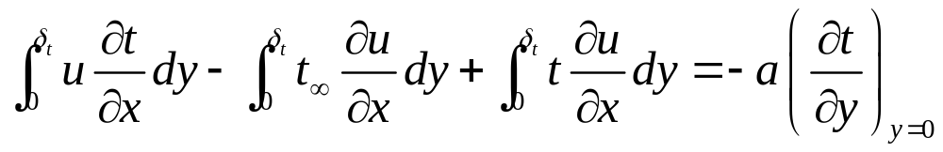
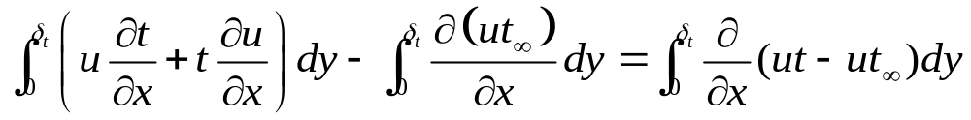
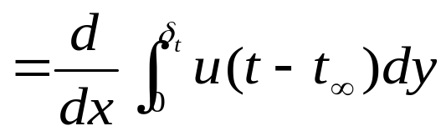
将式（e）（f）代入式（b），得：
等号左端的三项可进一步简化为：
Heat Transfer

Slide 36
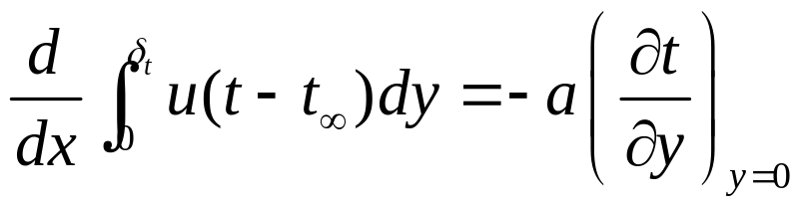
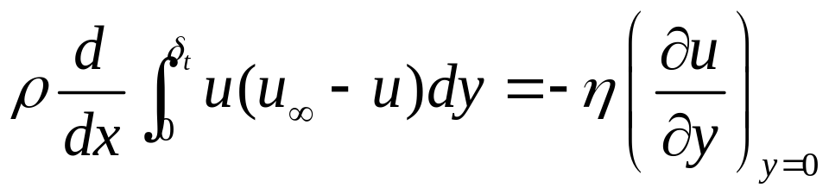
最后的边界层能量积分方程为：
用类似的方法可以导出边界层动量积分方程为：
两个方程，4个未知量：u, t, δ, δ_{t} 。要使方程组封闭，还必须补充两个有关这4个未知量的方程。这就是关于u 和 t 的分布方程。
Heat Transfer

Slide 37
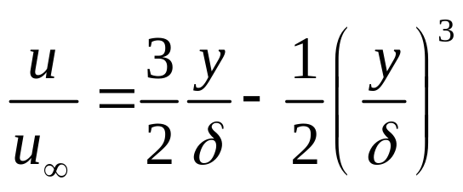
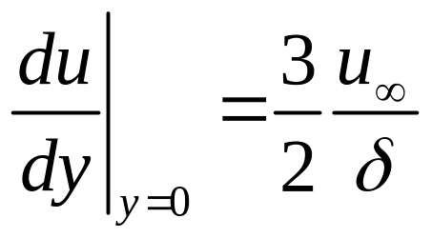

3. 边界层积分方程组求解：
边界层中的速度分布为：
上式微分：
代入动量积分方程：
Heat Transfer

Slide 38


X处的局部壁面切应力为：
Heat Transfer

Slide 39


在工程中常使用局部切应力与流体动压头之比这个无量纲量，并称之为范宁摩擦系数，简称摩擦系数。
平均摩擦系数：
Heat Transfer

Slide 40





上面求解动量积分方程获得的是近似解，而求解动量微分方程可以获得 的精确解，分别为：
可见二者非常接近！
Heat Transfer

Slide 41


求解能量积分方程，可得无量纲过余温度分布：
热边界层厚度：
强调：以上结果都是在 Pr ≥1 的前提下得到的！
Heat Transfer

Slide 42


局部对流换热系数：
平均努塞尔数：
Heat Transfer

Slide 43




4.计算时，注意四点：
a Pr ≥1 ；
b ， 两对变量的差别；
c
d 定性温度：
Heat Transfer

Slide 44
本节小结：
一、边界层概念：流动边界层与热边界层
二. 边界层换热微分方程组与层流边界层对流换热的解；
三、 边界层积分方程组与层流边界层对流换热的积分近似解；
Heat Transfer

Slide 45
二维、稳态、层流、无内热源的边界层换热微分方程组：
连续性方程
动量守恒方程
能量守恒方程
Heat Transfer

Slide 46
一定要注意上面准则方程的适用条件：
稳态、无内热源、层流！
式中：
努塞尔(Nusselt)数
注意：特征尺度为当地坐标x
雷诺(Reynolds)数
普朗特数
Heat Transfer

Slide 47
5.δ 与 δ_{t} 之间的关系
对于外掠平板的层流流动:
此时动量方程与能量方程的形式完全一致:
Heat Transfer

Slide 48
表明：此情况下动量传递与热量传递规律相似。
特别地：对于 ν = a 的流体（Pr=1），速度场与无量纲温度场将完全相似，这是Pr=1的另一层物理意义：表示流动边界层和温度边界层的厚度相同。
Heat Transfer

Slide 49


外掠平板，边界层厚度及局部摩擦系数Cf，x：
Heat Transfer

Slide 50
边界层能量积分方程为：
用类似的方法可以导出边界层动量积分方程为：
两个方程，4个未知量：u, t, δ, δ_{t} 。要使方程组封闭，还必须补充两个有关这4个未知量的方程。这就是关于u 和 t 的分布方程。
Heat Transfer

Slide 51
X处的局部壁面切应力为：
Heat Transfer

Slide 52
在工程中常使用局部切应力与流体动压头之比这个无量纲量，并称之为范宁摩擦系数，简称摩擦系数。
平均摩擦系数：
Heat Transfer

Slide 53
上面求解动量积分方程获得的是近似解，而求解动量微分方程可以获得 的精确解，分别为：
可见二者非常接近！
Heat Transfer

Slide 54
平均努塞尔数：
Heat Transfer

Slide 55
Thank You !
感谢所有资料原始持有人的辛勤劳动！

